Slide 1
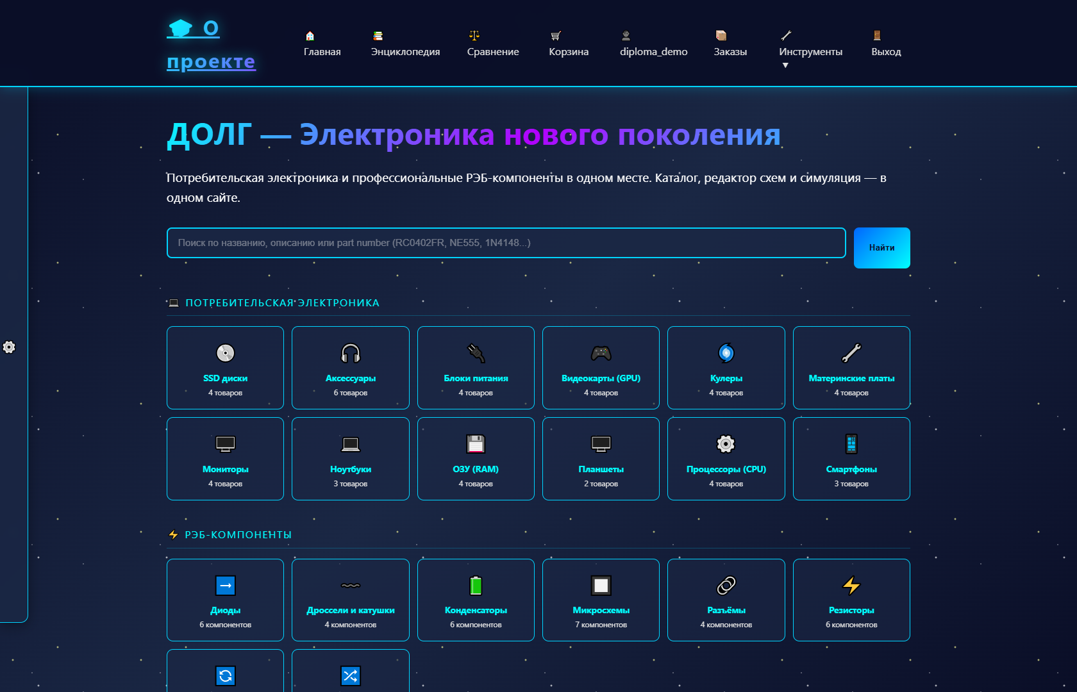
Выпускная квалификационная работа
Разработка веб-приложения для продажи радио- и электронных компонентов со встроенными инструментами проектирования и симуляции схем
Автор: Буряко Дмитрий Сергеевич
Руководитель: Буланов Сергей Георгиевич
Год защиты: 2026
1/20

Slide 2
Проблемы, цели и задачи
Проблемы
Цель
Задачи
Каталог, datasheet, CAD, SPICE, BOM и заказ часто существуют отдельно.
Номиналы, модели и результаты приходится переносить вручную.
Разработать веб-приложение для продажи радио- и электронных компонентов со встроенными инструментами проектирования и симуляции схем.
Каталог и заказы.
CAD/SIM.
Лаборатория.
Обучение.
Review.
Качество данных.
2/20

Slide 3
Анализ решений
Класс | Что хорошо | Чего не хватает
Маркетплейсы | поиск, цена, заказ | нет проверки схемы
Онлайн-симуляторы | быстрый эксперимент | слабая связь с товарами
KiCad / Altium | EDA workflow, DRC/ERC | высокий порог входа
AI-CAD | подсказки по проекту | нужны проверяемые факты
Маркетплейсы
сильны в продаже, но не проверяют схему
Online CAD/SIM
дают моделирование, но слабо связаны с заказом
KiCad / Altium
промышленный CAD, но отдельно от магазина
Lithium ECAD
синхронизация, уровни цепей, функциональные блоки
Ниша DOLG: компонент → расчет → схема → симуляция → review → BOM → заказ
3/20

Slide 4
Функции системы
Каталог
Knowledge
Лаборатория
карточки
фильтры
параметры
статьи
материалы
обучение
расчеты
оценки
метрики
CAD
SIM
Review
схема
GND
экспорт
DC / AC / TRAN
FFT / Bode
Monte Carlo
DRC/ERC
BOM risk
findings
Import
Заказ
AI
LTspice
SPICE
KiCad subset
BOM
XLSX
корзина
правила
факты
подсказки
4/20

Slide 5
Архитектура: приложения и данные
Django apps
Данные
Контуры
• shop
• accounts
• orders
• knowledge
• Dolg_APP
• товары
• схемы
• измерения
• уроки
• review snapshots
• заказы
• каталог
• проектирование
• симуляция
• обучение
• коммерция
5/20

Slide 6
Архитектура: service-layer и библиотеки
UI
→
Services
→
Libraries
→
Data
→
Reports
Scientific
Graph / Formula
Expert
• NumPy
• SciPy
• Matplotlib
• Pandas
• NetworkX
• SymPy
• Schemdraw
• Pint
• jsonschema
• rule-engine
• Lark
• Z3
• scikit-fuzzy
6/20

Slide 7
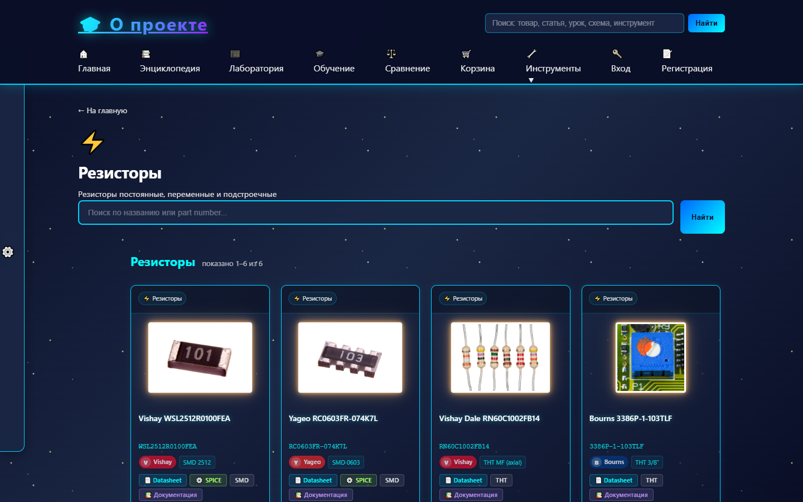
Каталог
Функции
• 364 карточки товаров
• 227 РЭБ-компонентов
• активные chips → фильтры
• unit-aware поиск
• 79 verified photos; media quality OK
7/20

Slide 8
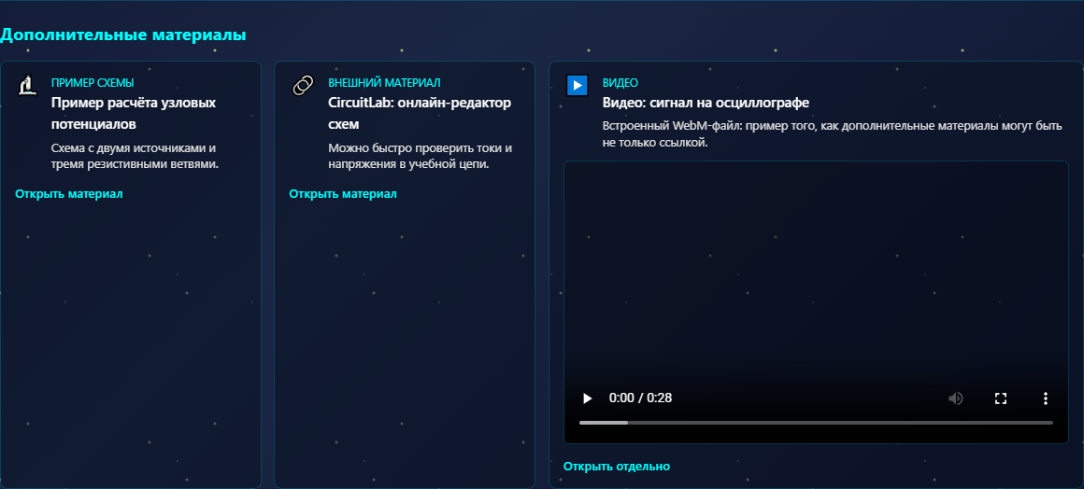
Knowledge и обучение
22
99
38
статьи
материалов
заданий
Типы заданий
• числовой ответ
• сборка схемы
• измерение симуляции
8/20

Slide 9
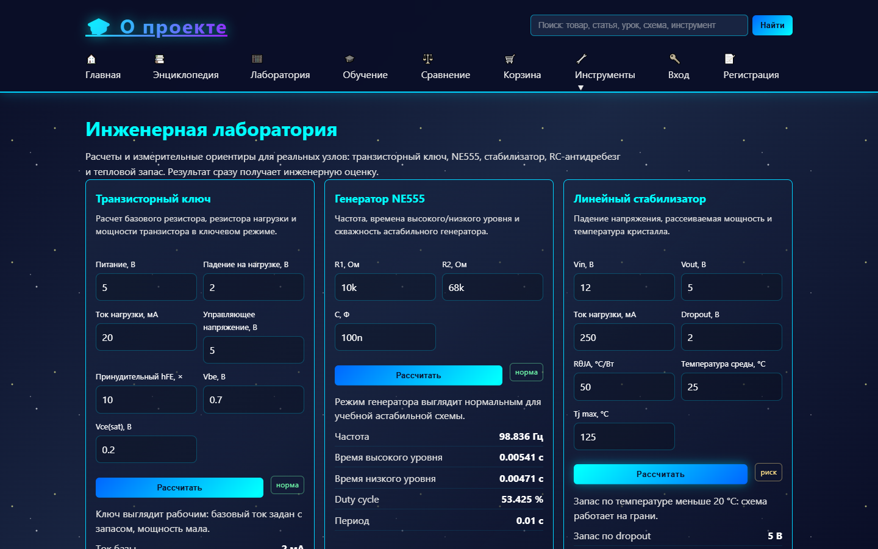
Инженерная лаборатория
Расчеты
• NE555
• стабилизатор
• транзисторный ключ
• тепловой запас
• RC-антидребезг
Оценки
• норма
• риск
• перегрев
• нужен запас
9/20

Slide 10
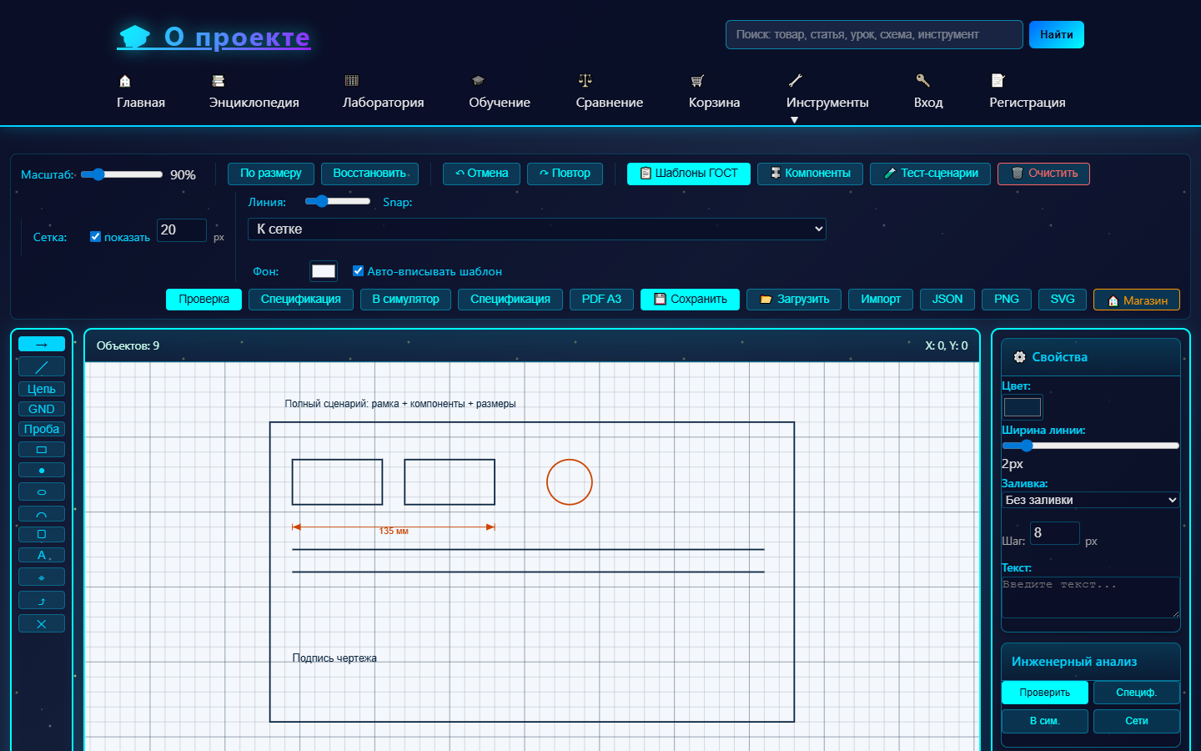
CAD-редактор
Режим
• GND
• источник
• components
• wires
• labels
• export
10/20

Slide 11
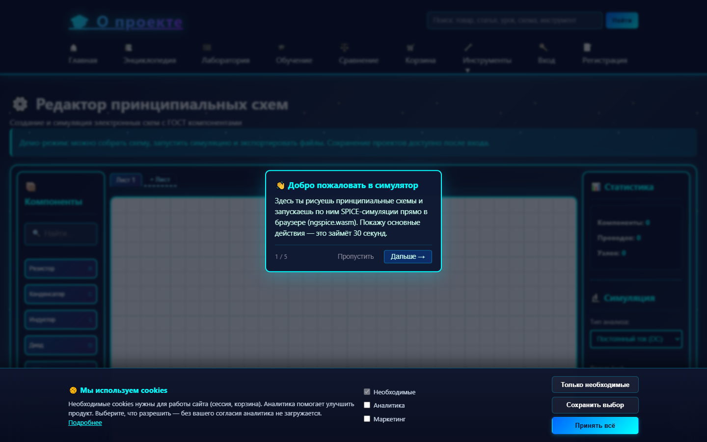
Симуляция и измерения
Анализы
• DC / OP
• AC
• TRAN
Метрики
• напряжение узла
• ток ветви
• RMS / частота / duty
• мощность / температура
• expected vs measured
11/20

Slide 12
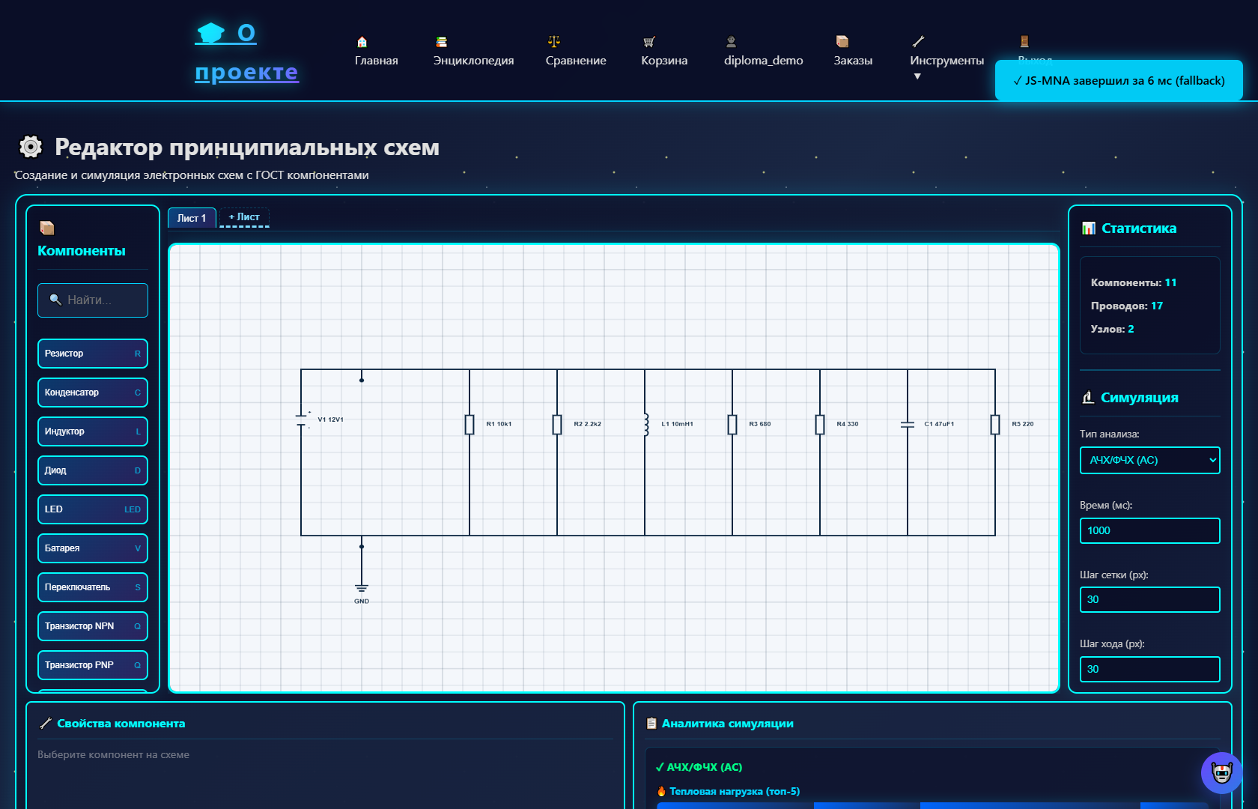
Pro-аналитика
Возможности
• FFT
• Bode plot
• Monte Carlo
• parameter sweep
Стек
• NumPy / SciPy
• Matplotlib / Pandas
• scientific stack OK
12/20

Slide 13
Экспертные уровни контроля
Правила
→
Граф
→
Формулы
→
Расчет
→
AI-подсказка
→
Человек
Проверяемые факты
Автоматический вывод
Финальный контроль
GND, источник, номиналы, связи, BOM, измерения.
findings, риски, рекомендации, подбор вариантов.
Последнее решение всегда остается за человеком.
13/20

Slide 14
CAD-импорт и базы
LTspice
→
SPICE
→
KiCad subset
→
scheme_data
→
review
Компоненты
SPICE / CAD
Правила
Знания
Задания
параметры
наличие
карточки
модели
корпуса
netlist
DRC/ERC
risk
findings
статьи
материалы
формулы
math
circuit
measure
14/20

Slide 15
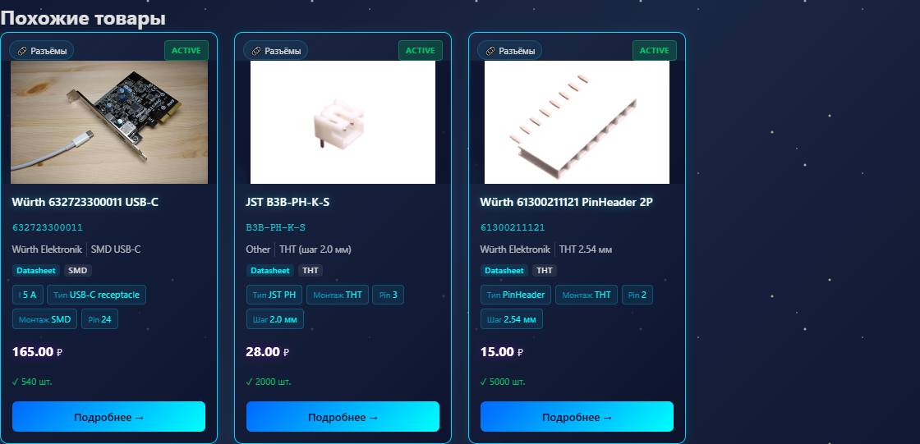
BOM и заказ
BOM
Заказ
• позиции схемы
• подбор товара
• XLSX
• корзина
• остатки
• checkout
3/3
OK
browser smoke
order flow
15/20

Slide 16
Развитие проекта
Ближайшее
Дальнейшее
• комментарии и модерация
• measurement core
• official image/API sources
• datasheet extraction
• уровни цепей 1–10
• cross-highlight CAD↔3D
• функциональные блоки схем
• OR-Tools / RDFLib / neural hints
16/20

Slide 17
Код: сервисы
def build_design_review(project):
scheme = project.scheme_data
validation = validate_scheme_data(scheme)
metrics = build_connectivity_metrics(scheme)
return compose_review(validation, metrics)
def grade_task(task, payload):
if task.task_type == 'math_numeric':
answer = payload['answer']
return grade_math_task(task, answer)
scheme = payload['scheme_data']
return grade_circuit_task(task, scheme)
parsed = parse_engineering_quantity('10 кОм', expected_unit='ohm')
# 10000.0 ohm
Код вынесен в сервисы: один слой работает в лаборатории, обучении и review.
17/20

Slide 18
Код: scheme_data и finding
scheme_data = {
'components': [
{'id':'V1', 'type':'source', 'value':'9 V'},
{'id':'R1', 'type':'resistor', 'value':'20 kOhm'},
{'id':'R2', 'type':'resistor', 'value':'10 kOhm'}
],
'labels': {'output':'vout'}
}
finding = {
'rule_id': 'circuit.ground.required',
'severity': 'error',
'evidence': ['GND node not found'],
'recommendation': 'Добавьте опорную землю'
}
Схема, ошибка и рекомендация представлены как данные.
Их можно проверять, сохранять и объяснять.
18/20

Slide 19
Итоги
364
227
22
38
OK
товаров
РЭБ
статьи
заданий
demo-ready
Создано
Проверено
• каталог + заказы
• CAD/SIM
• лаборатория
• обучение
• expert review
• manage.py check
• check_demo_ready
• check_data_integrity
• media quality 364/364
19/20

Slide 20
Спасибо за внимание
DOLG
каталог • CAD/SIM • лаборатория
обучение • review
Буряко Дмитрий Сергеевич
Научный руководитель: Буланов Сергей Георгиевич
Email: buryako@internet.com
Телефон: +7 (903) 439-44-87
20/20

